Slide 1
МУНИЦИПАЛЬНЫЙ ОКРУГ ТАЗОВСКИЙ РАЙОН Муниципальное бюджетное дошкольное образование детский сад «Оленёнок» Визитная карточка разновозрастной группы компенсирующей направленности
п. Тазовский, 2022

Slide 2
МУНИЦИПАЛЬНЫЙ ОКРУГ ТАЗОВСКИЙ РАЙОН
Муниципальное бюджетное дошкольное образовательное учреждение
детский сад «Оленёнок»
ул. Северная, 5, п. Тазовский, Ямало-Ненецкий автономный округ, 629350
тел./факс:8 (34940)2-00-15/2-00-10,
olenenok@tazovsky.yanao.ru
http://taz-olenenok.ru/
Административно-управленческий персонал
Тугова Людмила Михайловна –
Заведующий
Турченко Елена Александровна –
Заместитель заведующего по ВМР

Slide 3
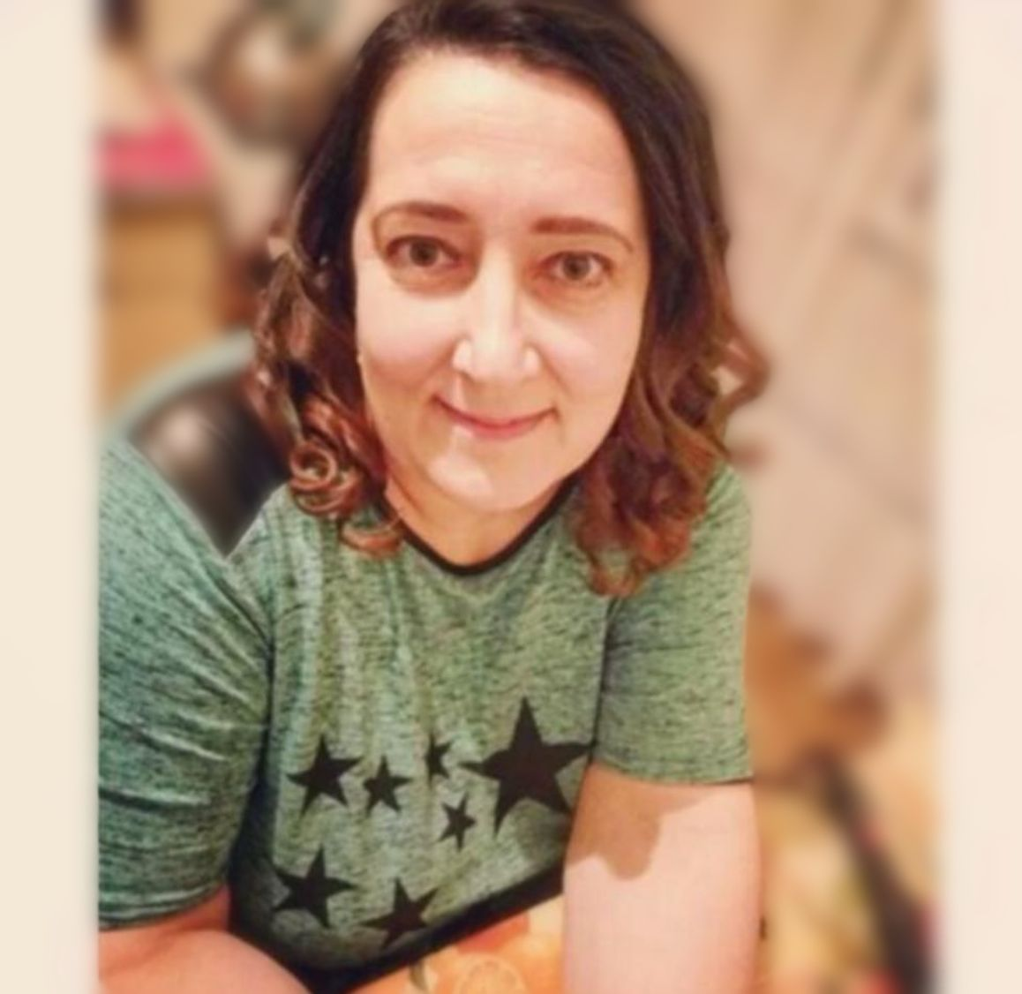
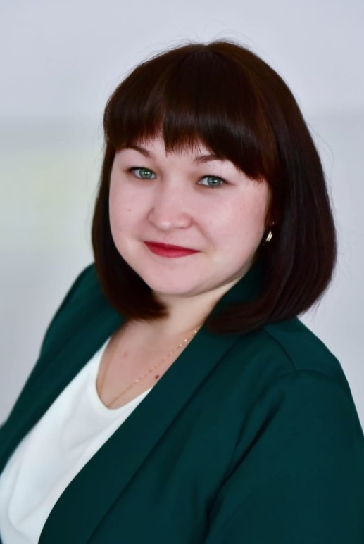
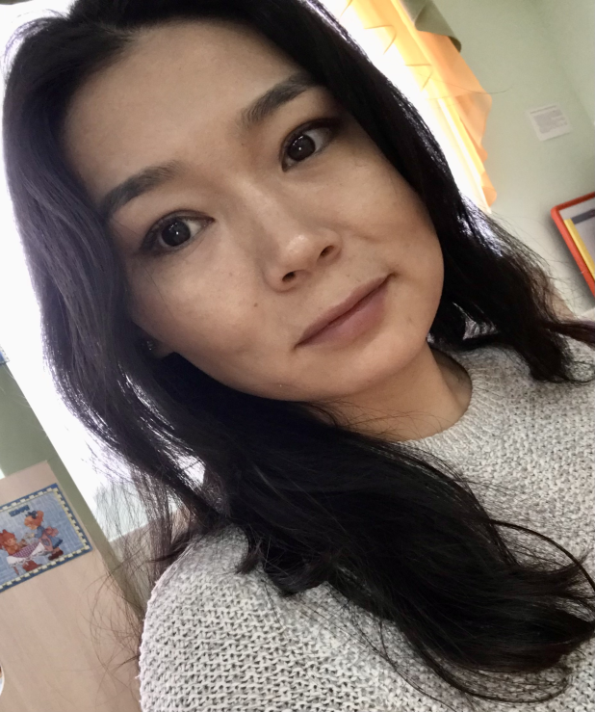
В группе работают:
Конакова Валентина Владиславовна
Учитель-дефектолог
1 квалификационная
категория
Азарова Наталья Анатольевна
Воспитатель
Тибичи Лидия Хадаивна
Тьютор

Slide 4
Наш девиз:
Мы маленькие фиксики,
Весёлый мы народ!
Петь, танцевать, резвиться
Готовы круглый год!

Slide 5
- Сохранение и укрепление здоровья детей; - Физическое и психологическое здоровьесбережение детей, формирование навыков здорового образа жизни; - Обеспечение условий безопасности жизнедеятельности детей в ДОУ; - Формирование у воспитанников эмоционально-волевых качеств и общечеловеческих ценностей; - Взаимодействие с семьями детей на правах партнерства; - Гуманизация целей и принципов образовательной работы с детьми.
Приоритетные направления работы

Slide 6
Годовые задачи на 2022-2023 учебный год
Совершенствовать работу по укреплению физического здоровья детей, формировать основы двигательной и гигиенической культуры через использование разнообразных форм физкультурно-оздоровительной работы.
Акцентировать работу педагогов на развитии творческой активности детей путем интеграции театрализованной деятельности с непосредственно образовательной деятельностью ДОУ.
Совершенствовать работу по развитию и формированию функциональной грамотности воспитанников детского сада в совместной образовательной деятельности.
Продолжать углубленную работу по формированию у педагогов потребности в непрерывном совершенствовании уровня педагогического мастерства, профессиональных компетенций и внедрению новых форм работы с семьями воспитанников.

Slide 7
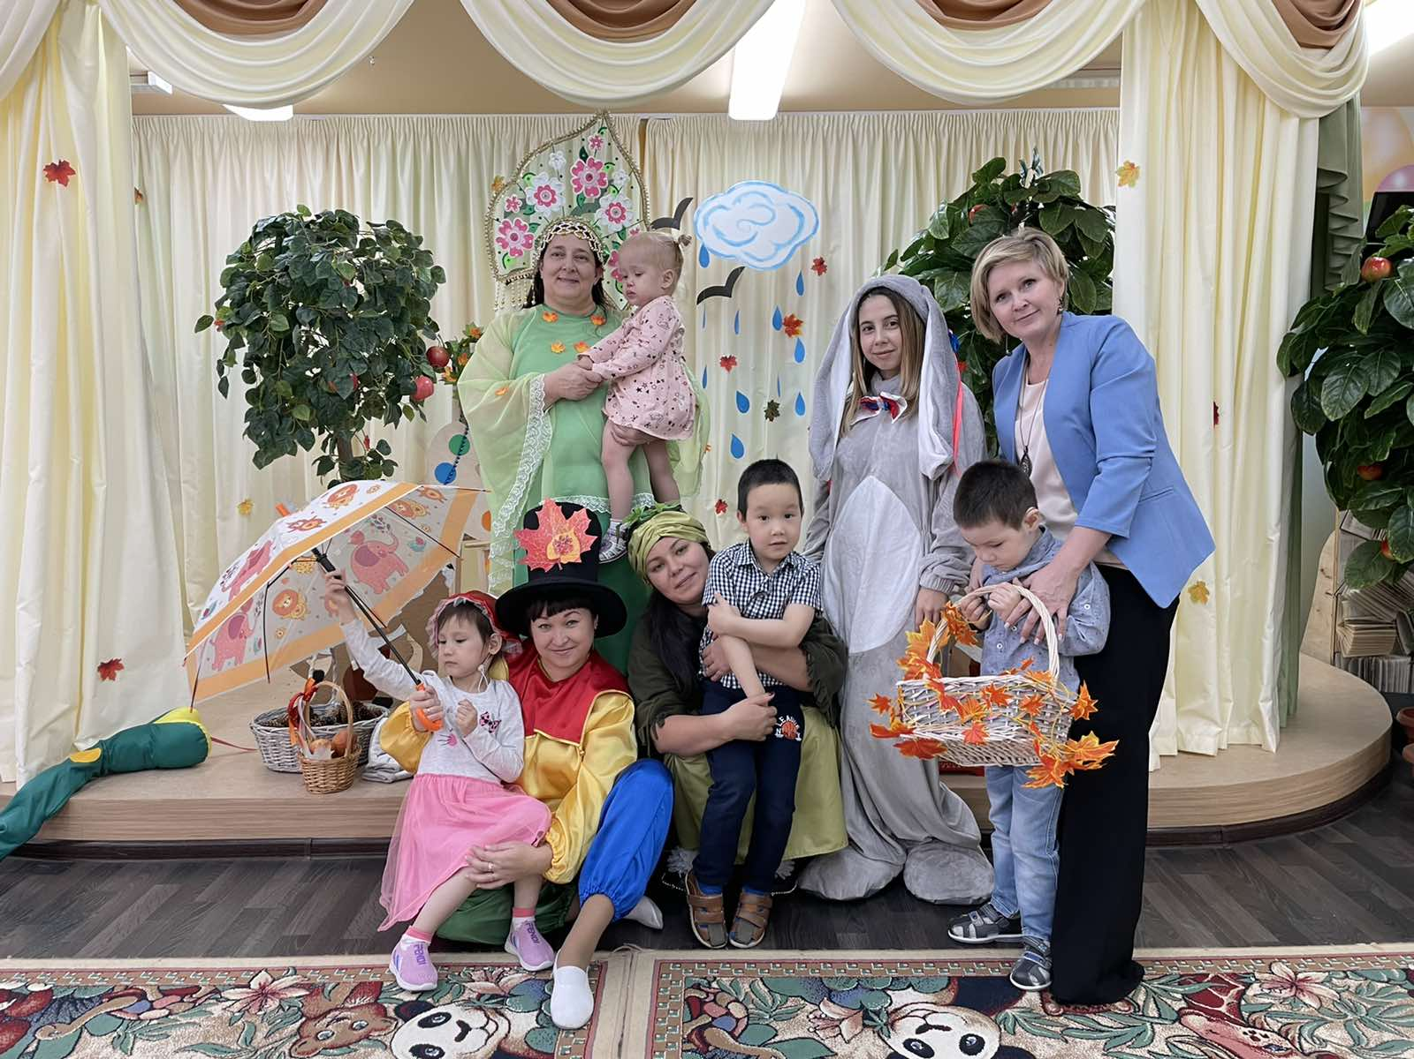
Развивающая предметно-пространственная среда
Развивающая предметно-пространственная среда обеспечивает максимальную реализацию образовательного потенциала пространства группы, участка и материалов, оборудования и инвентаря для развития детей дошкольного возраста, охраны и укрепления их здоровья, учёта особенностей и коррекции недостатков их развития.

Slide 8
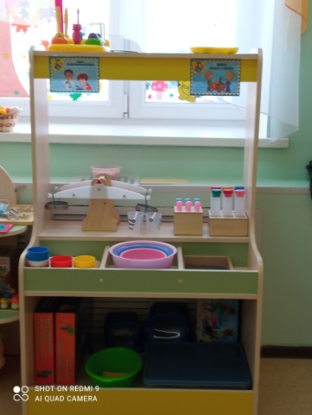
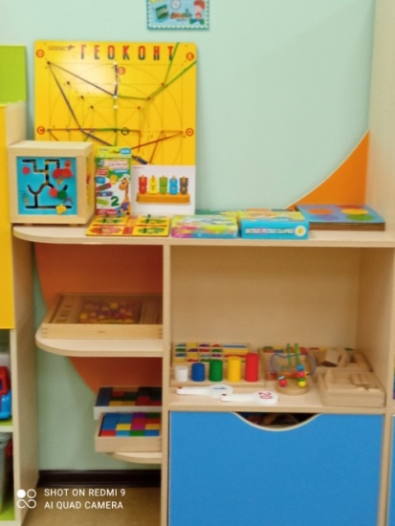
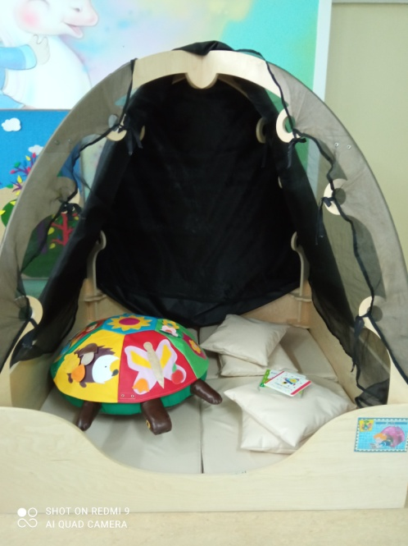
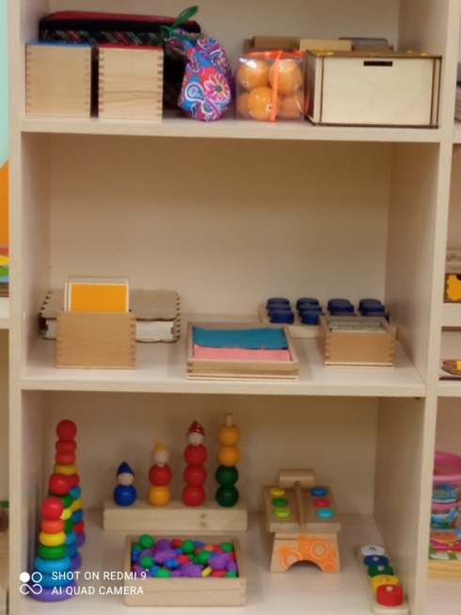
Центр воды и песка,
Центр
экспериментирования
Центр
математического развития
Уголок уединения
Центр
сенсорного
развития

Slide 9
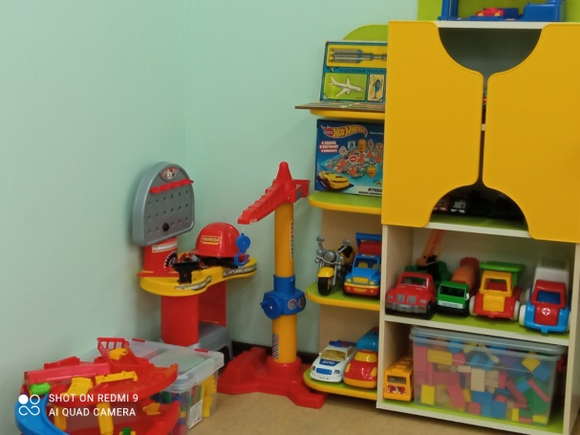
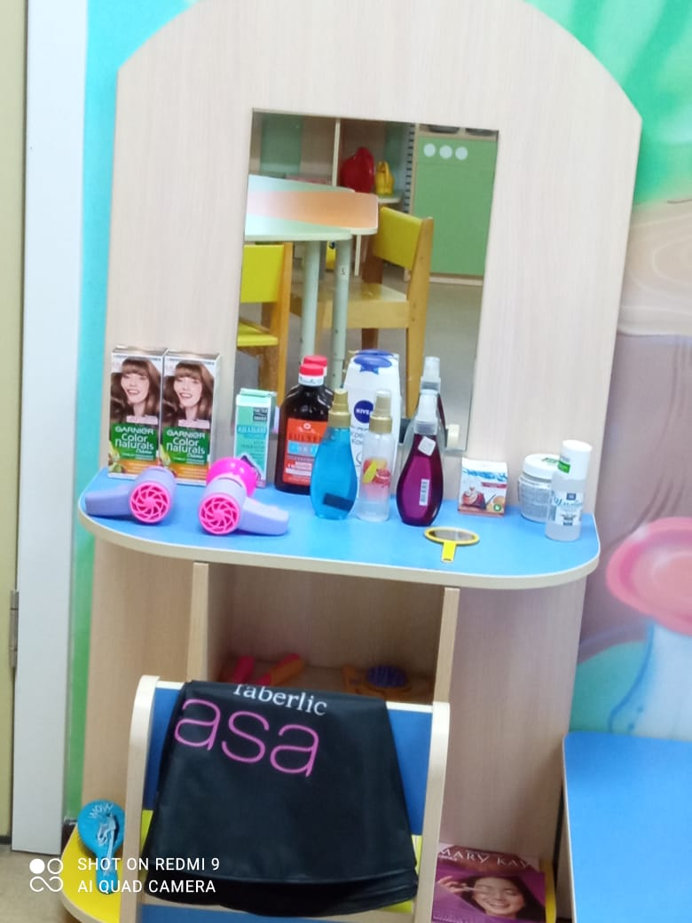
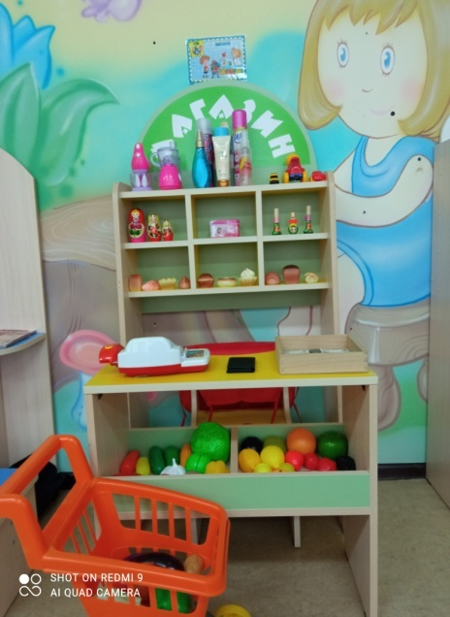
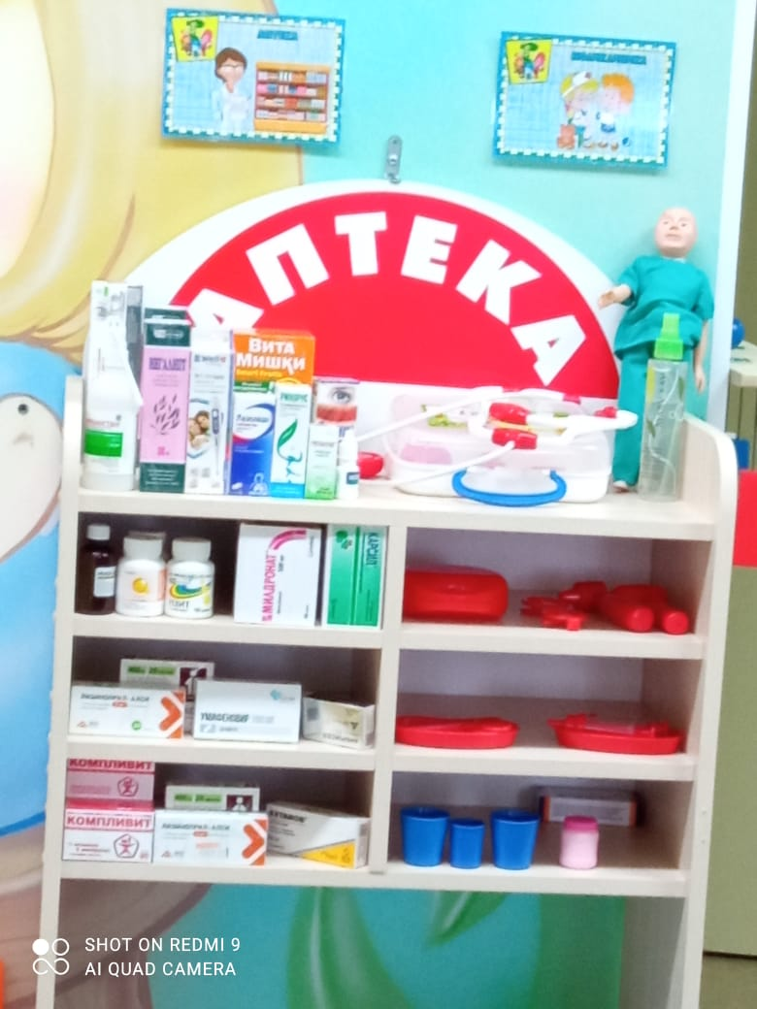
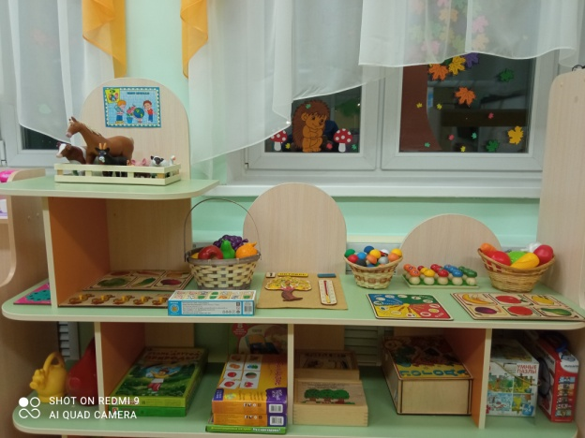
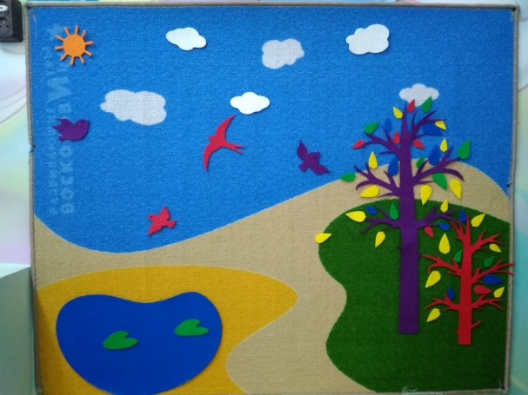
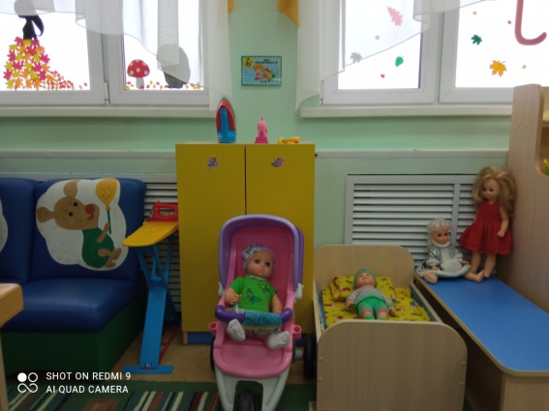
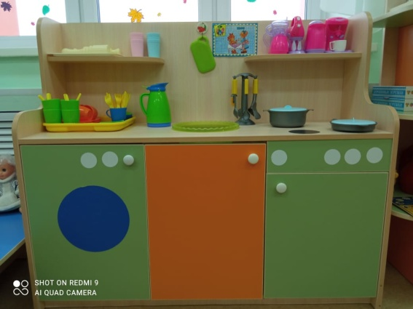
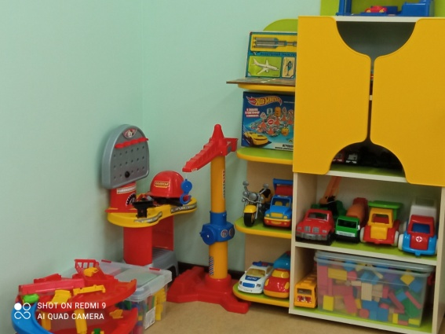
Центр для сюжетно-ролевых игр
Центр конструирования
Парикмахерская
Магазин
Поликлиника
Аптека
Центр природы
Развивающий центр «Фиолетовый лес»
«Дочки-матери»
Кафе
ПДД

Slide 10
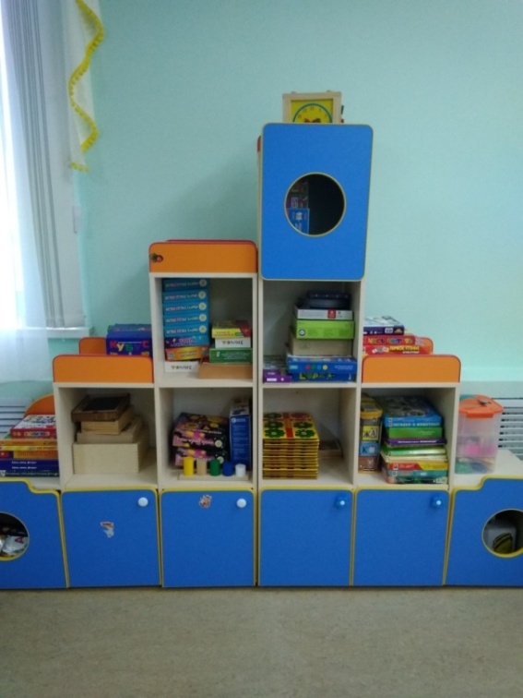
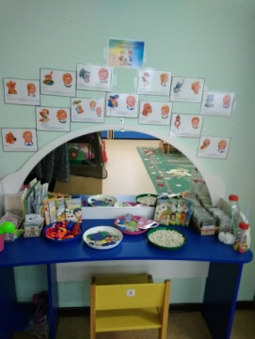
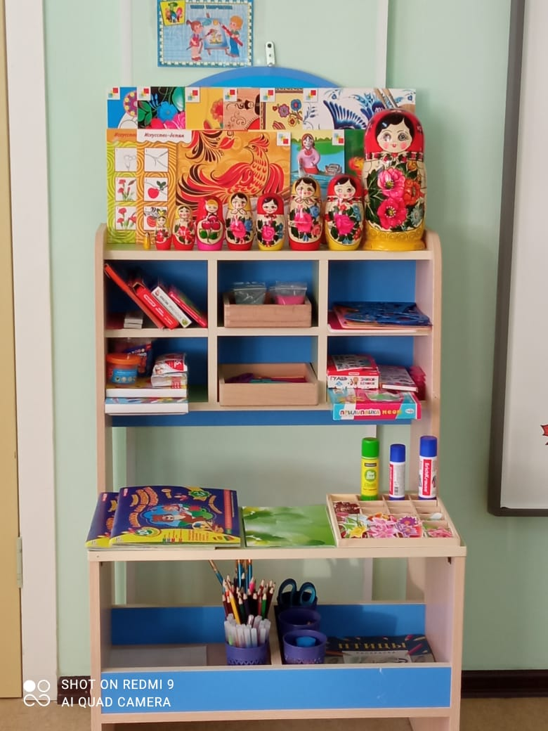
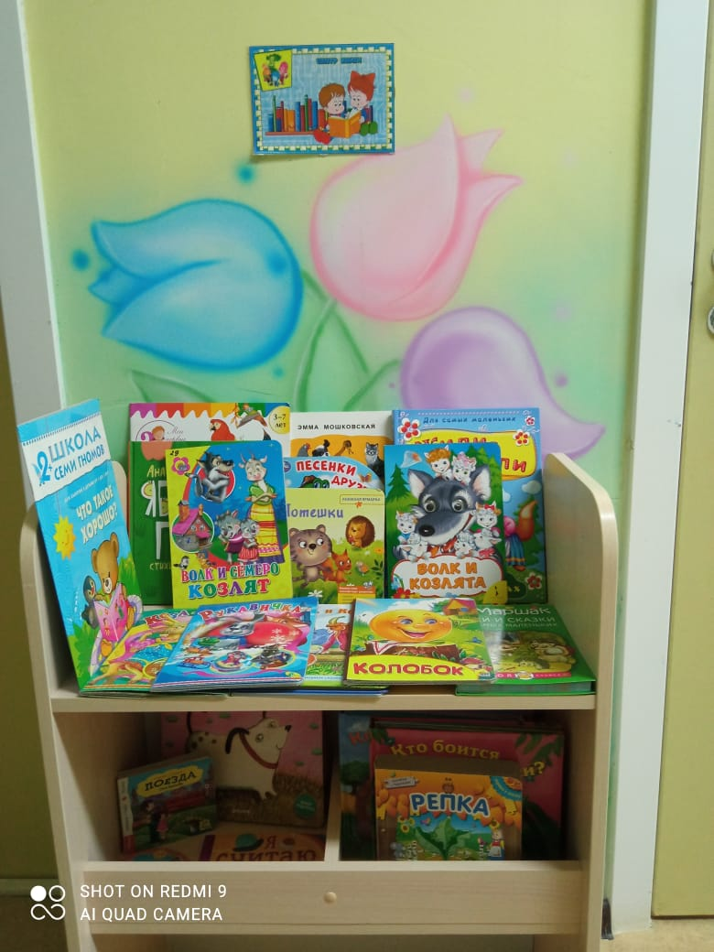
Центр развития речи
Центр для сюжетно-ролевых игр
Парикмахерская
Магазин
Поликлиника
Аптека
Центр книги
Центр творчества
«Дочки-матери»
Кафе
ПДД

Slide 11
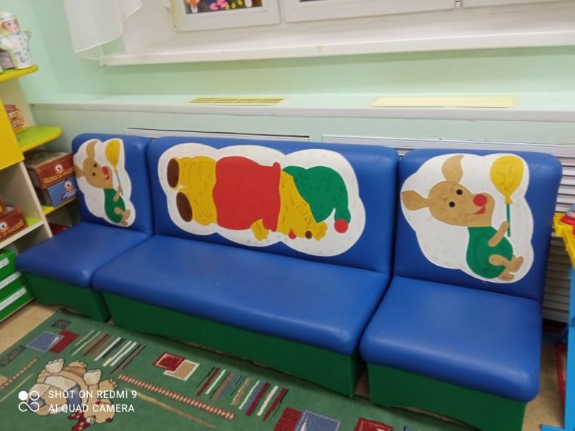
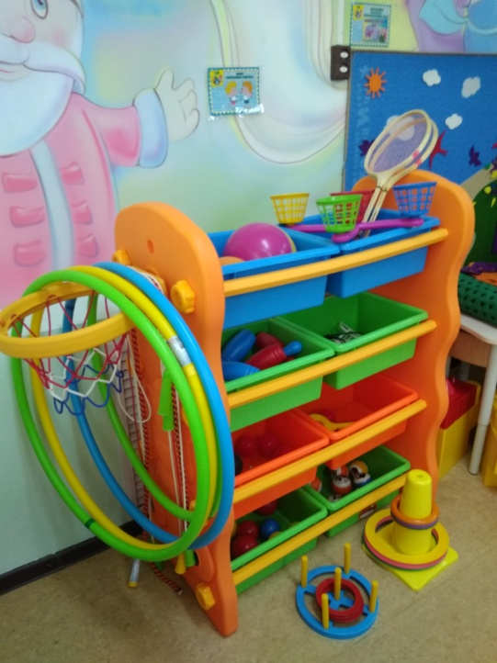
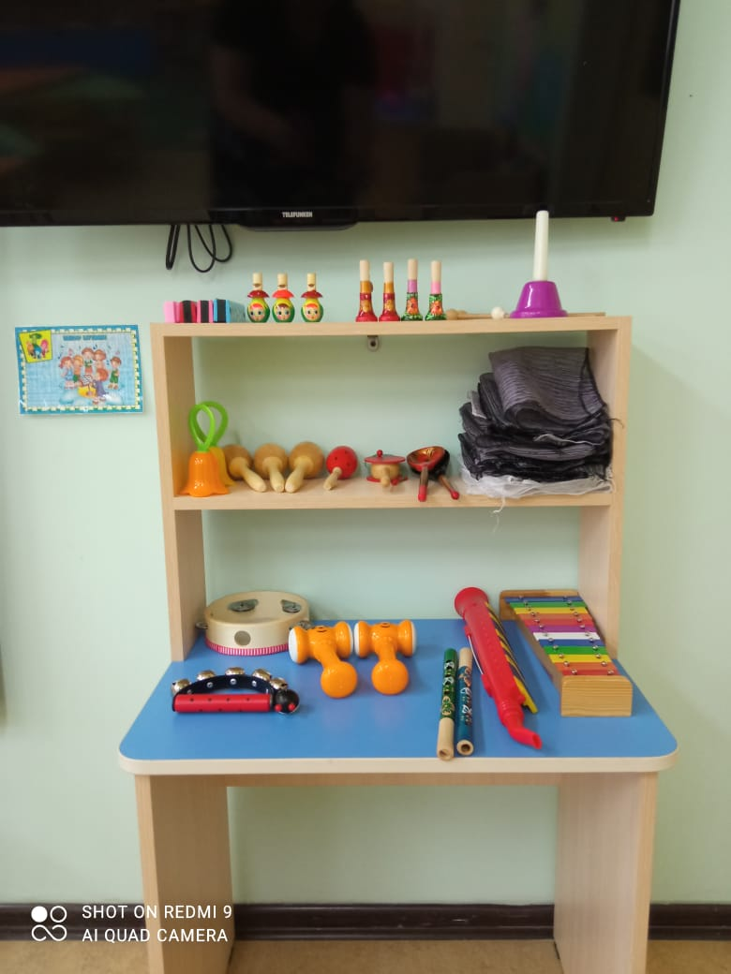
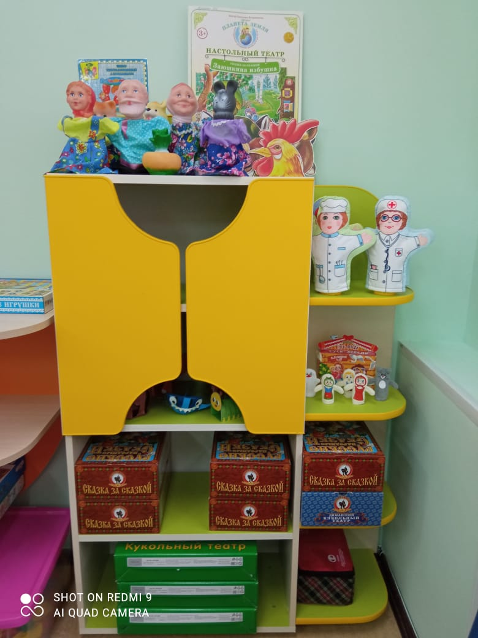
Центр отдыха
Центр физического развития
Центр музыки
Центр театрализованной деятельности

Slide 12
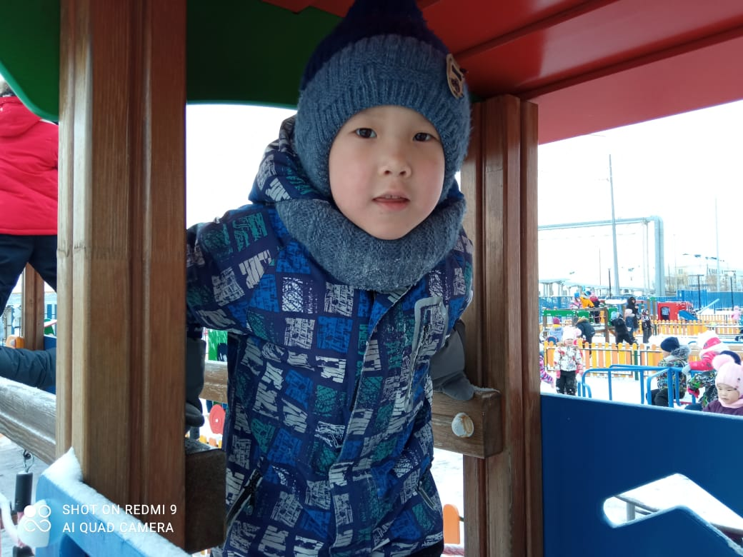
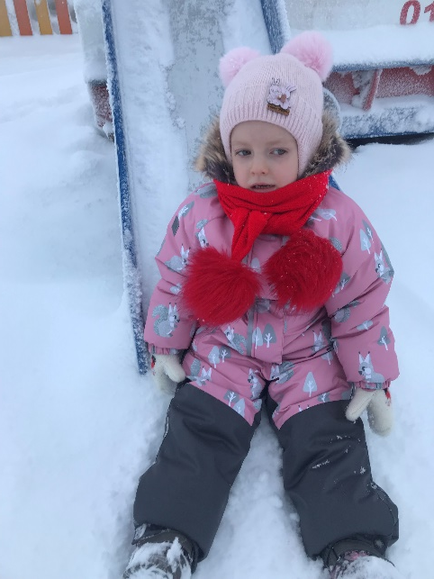
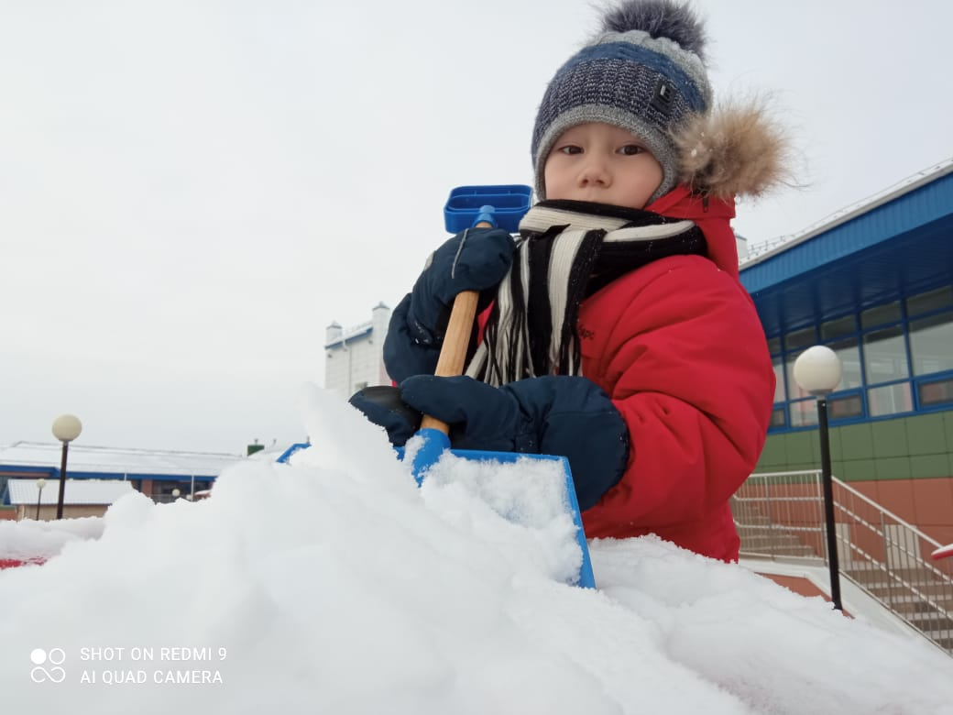
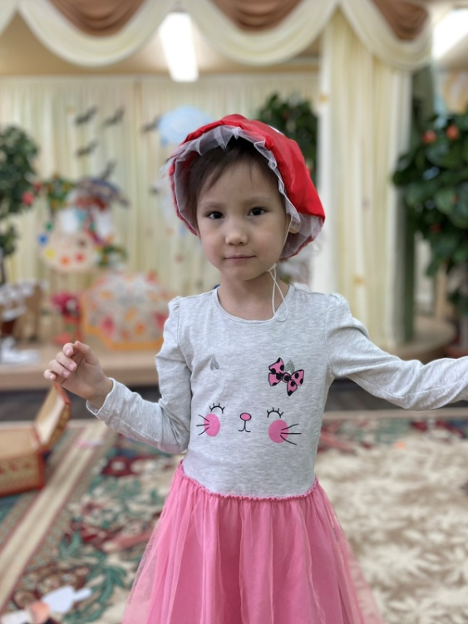
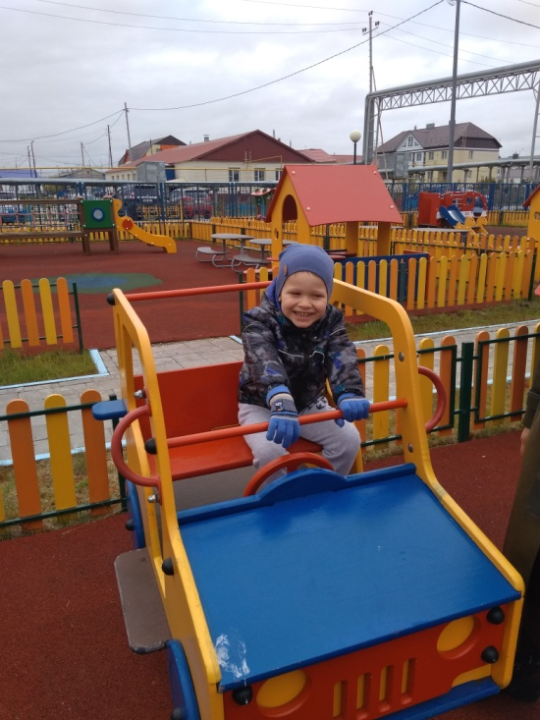
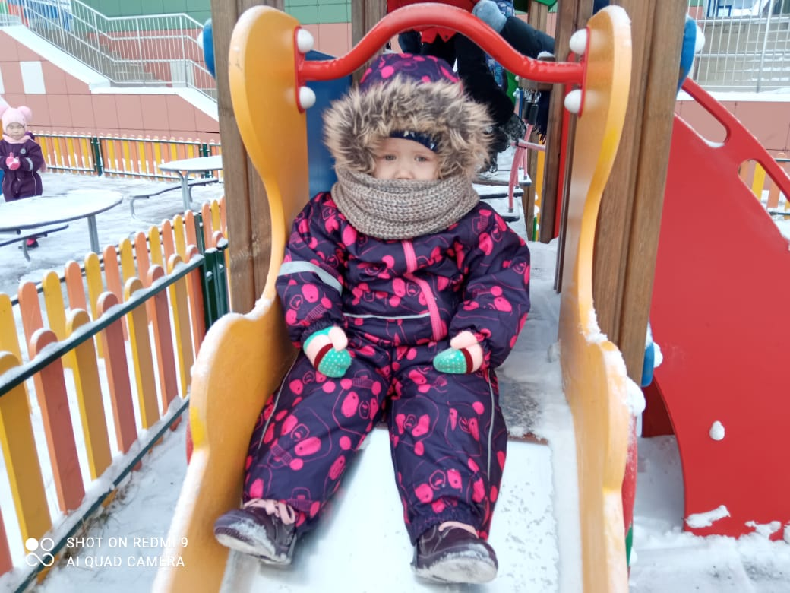
Давайте, познакомимся!
Алтан
Егор
Алина
Аня
Диана
Дима

Slide 13
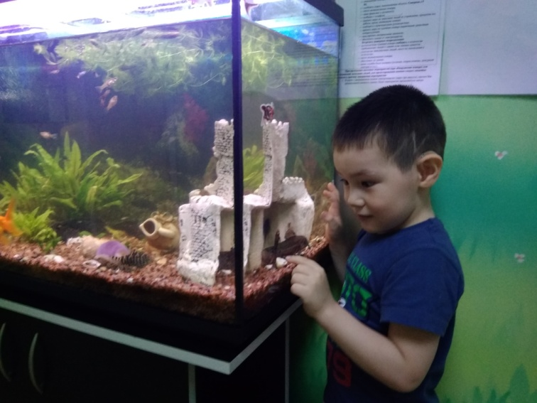
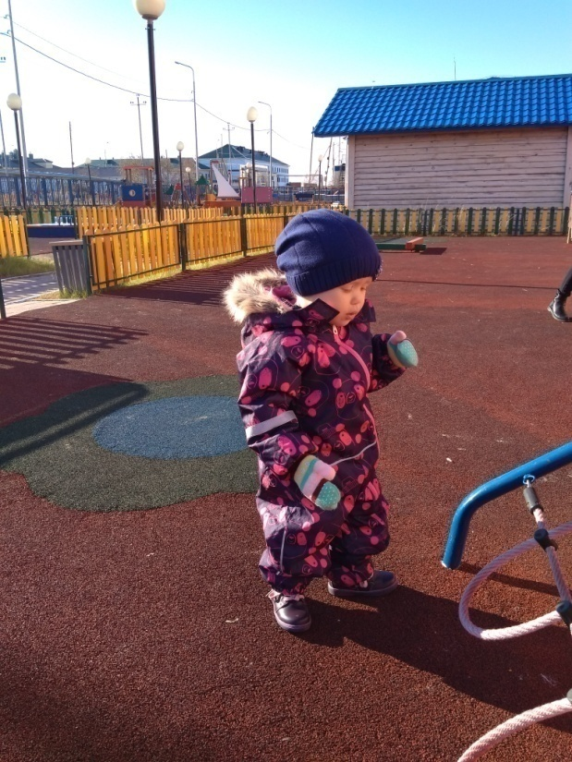
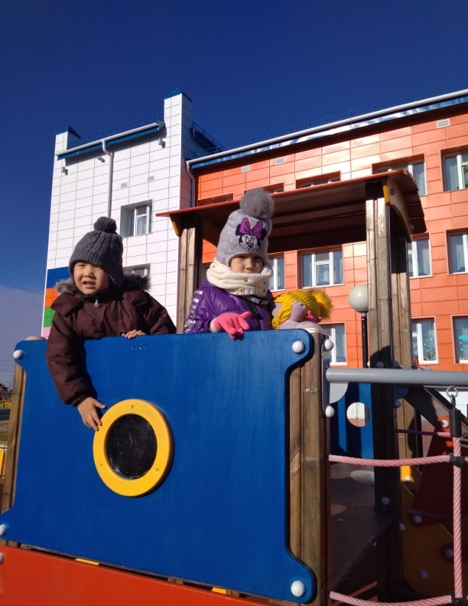
Наши прогулки и экскурсии!

Slide 14
Наши занятия
Понедельник |  | Вторник |  | Среда |  | Четверг |  | Пятница
9.00-9.20 | ЛФК | 9.00-9.20-9.50 | Развитие речи | 9.00-9.20 | Физическая культура | 9.00-9.20-9.50 | Обучение грамоте | 9.00-9.20 | Социальное развитие
9.30-9.50 | ФЦКМ | 10. 20-10.40 | Музыка | 9.20-9.50-10.20 | ФЭМП | 10.20-10.40 | Музыка | 9.30-9.50 | ЛФК
 |  | 10.50-11.20 | Бассейн |  |  |  |  | 11.00-11.30 | Бассейн
16.00-16.20-16.50 | Развивающий час Лепка/аппликация |  |  | 16.00-16.20-16.50 | Развивающий час Рисование |  |  | 16.00-16.20-16.50 | Развивающий час Конструирование/ ручной труд

Slide 15
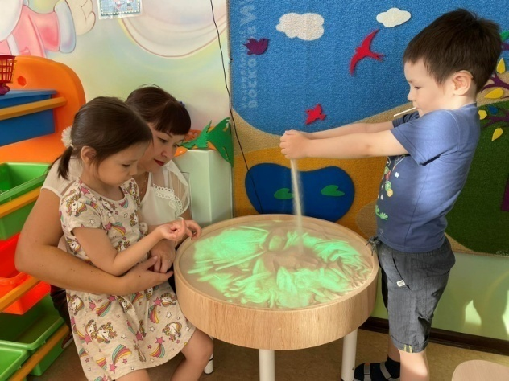
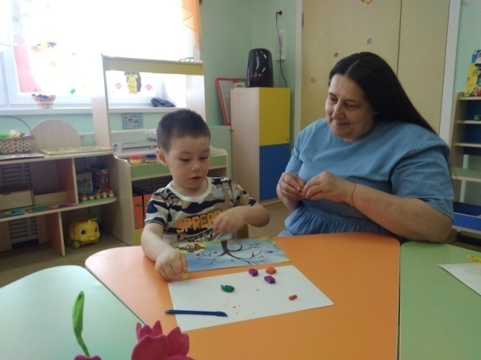
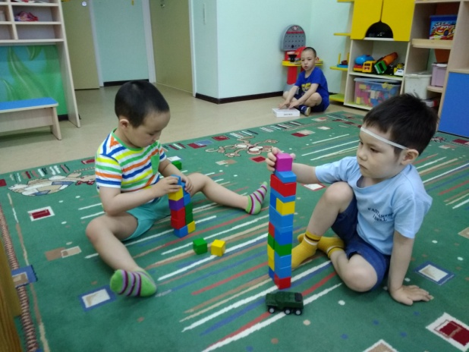
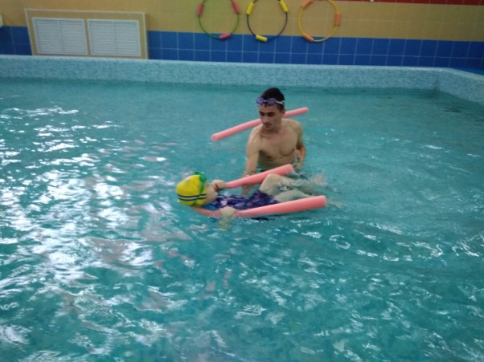
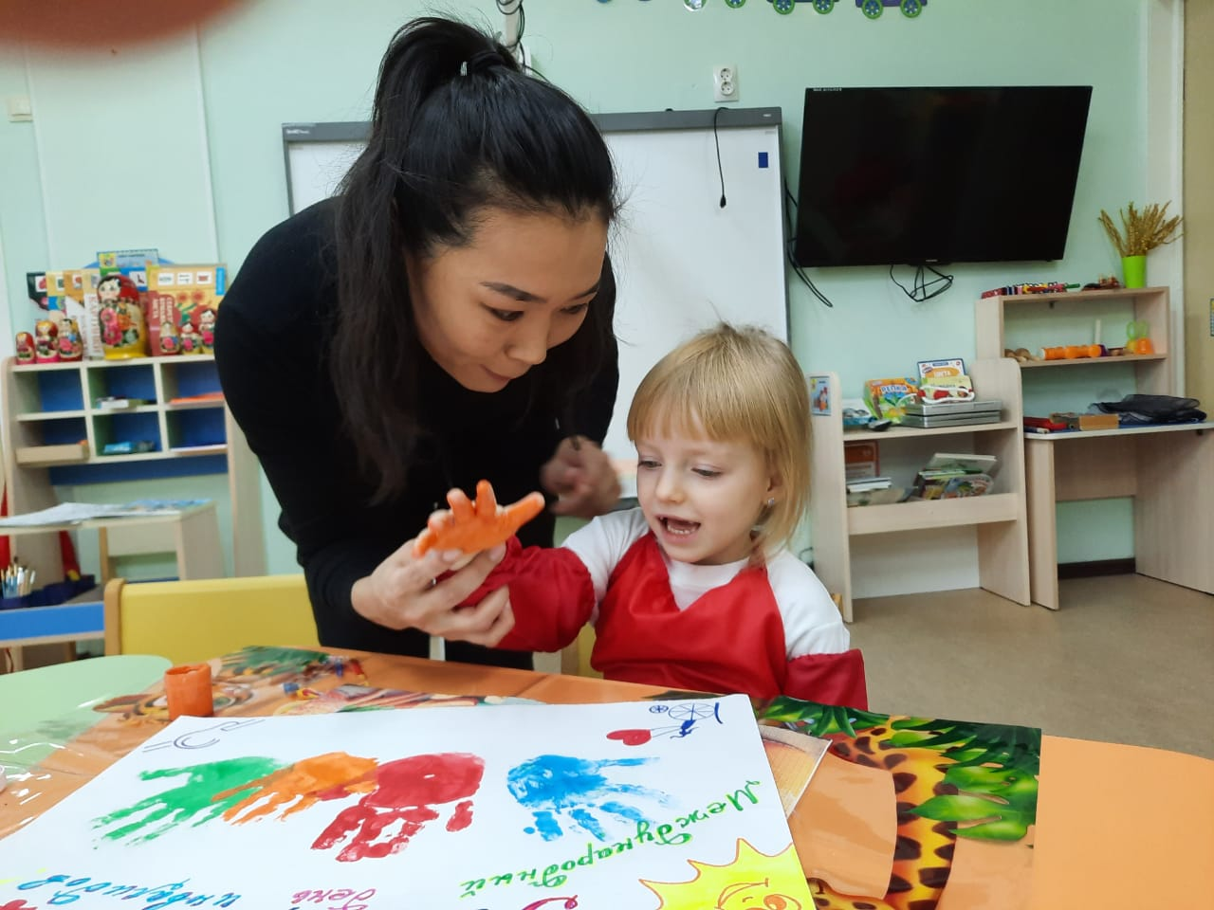
Наши занятия

Slide 16
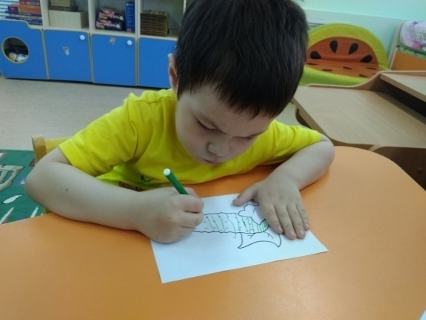
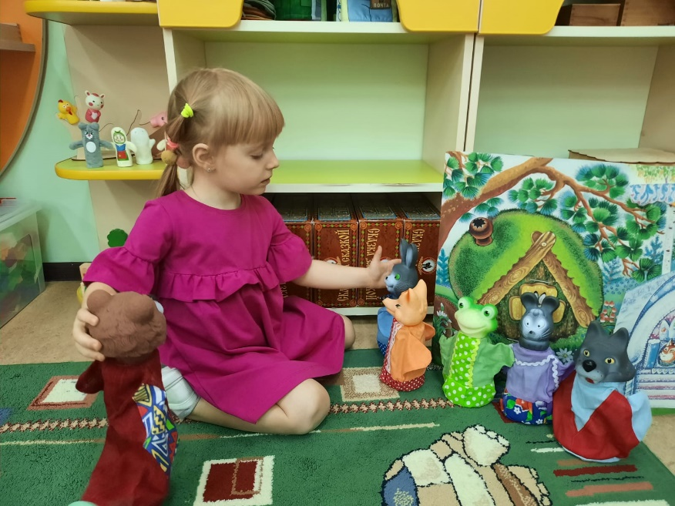
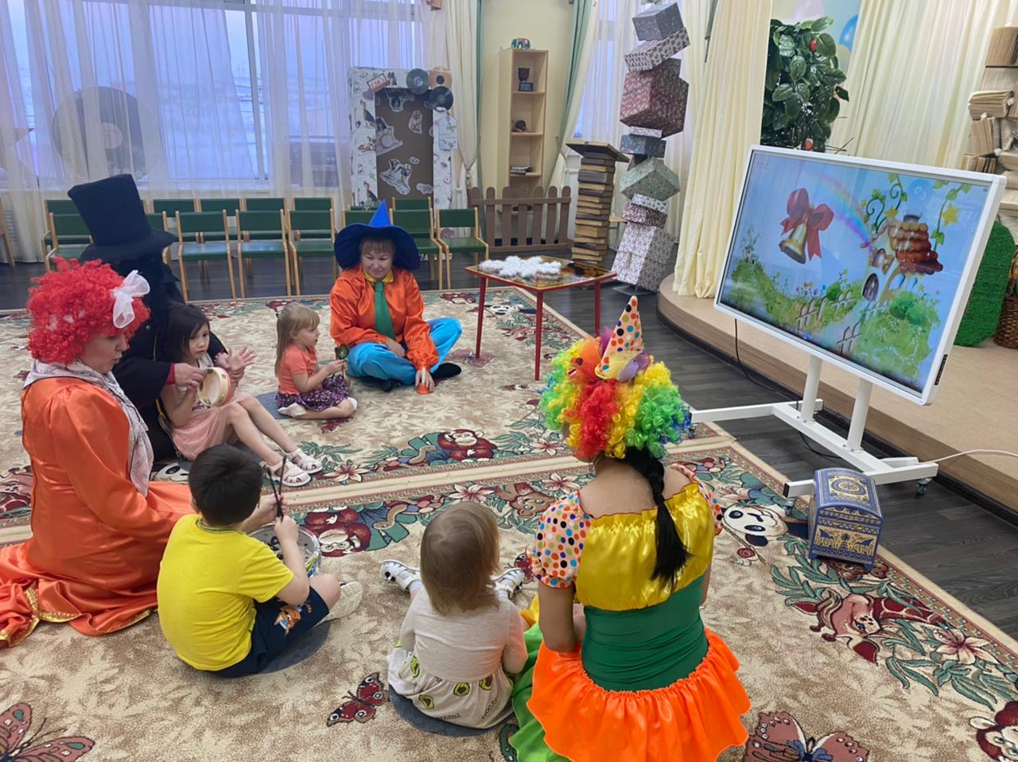
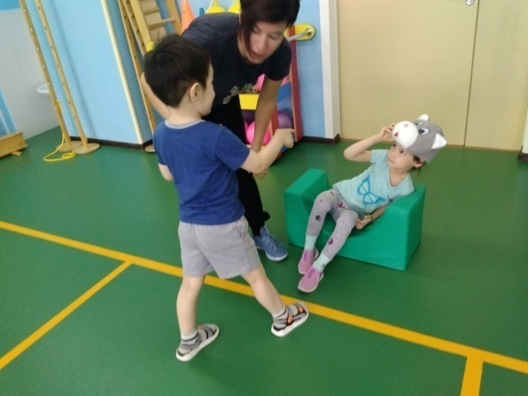
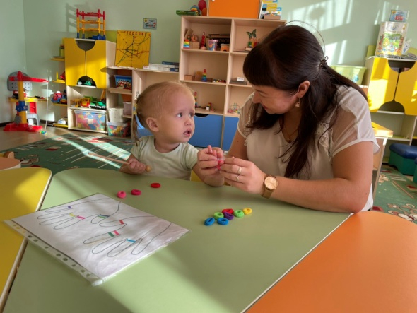

Slide 17
Наш режим дня
Время | Вид деятельности
8.00-8.10 | Прием детей (общение с родителями, игры малой подвижности, настольно-печатные развивающие игры, хозяйственно-бытовой труд)
8.10-8.20 | Утренняя гимнастика
8.20-8.50 | Завтрак (формирование КГН, культуры приема пищи)
8.50-9.00 | Утренний круг(обсуждение интересующей детей темы)
9.00-10.00 | Познавательная, продуктивная, творческая деятельность детей (НОД)
10.00-10.20 | Второй завтрак (формирование КГН, культуры приема пищи)
10.20-12.20 | Подготовка к прогулке. Прогулка. Возвращение с прогулки (подвижные и спортивные игры, трудовая деятельность, экспериментирование и игры с природным материалом; формирование навыков самообслуживания)
12.30-13.00 | Подготовка к обеду. Обед. (формирование КГН, культуры приема пищи)
13.00-15.30 | Подготовка ко сну. Дневной сон. Чтение художественной литературы, слушание аудиозаписей. Пробуждение (закаливающие процедуры, разминка, спокойные игры)
15.30-15.45 | Полдник (формирование КГН, культуры приема пищи)
15.45-16.00 | Самостоятельная деятельность по интересам
16.00-16.50 | Познавательная, продуктивная, творческая деятельность детей (НОД)
16.50-17.00 | Вечерний круг (обсуждение результативности деятельности детей в течение дня, обсуждение темы завтрашнего дня)
17.00-17.30 | Ужин (формирование культурно-гигиенических навыков, культуры приема пищи)
17.30-18.00 | Прогулка (подвижные и спортивные игры, трудовая деятельность, продуктивная деятельность с природным материалом). Уход домой.

Slide 18
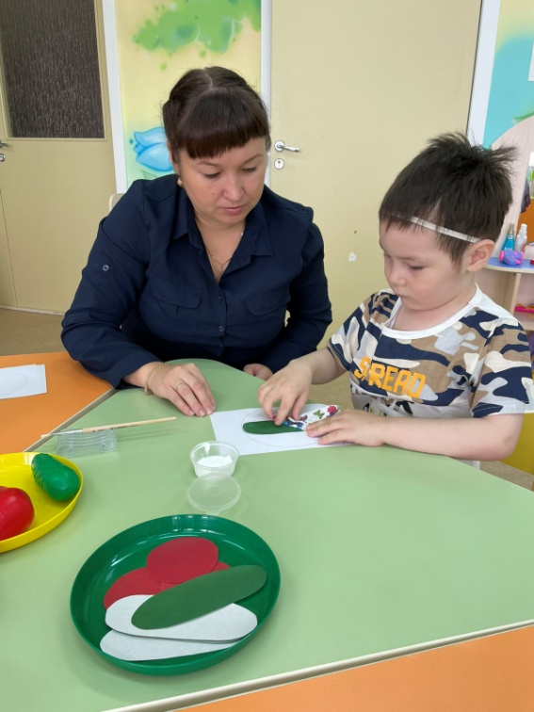
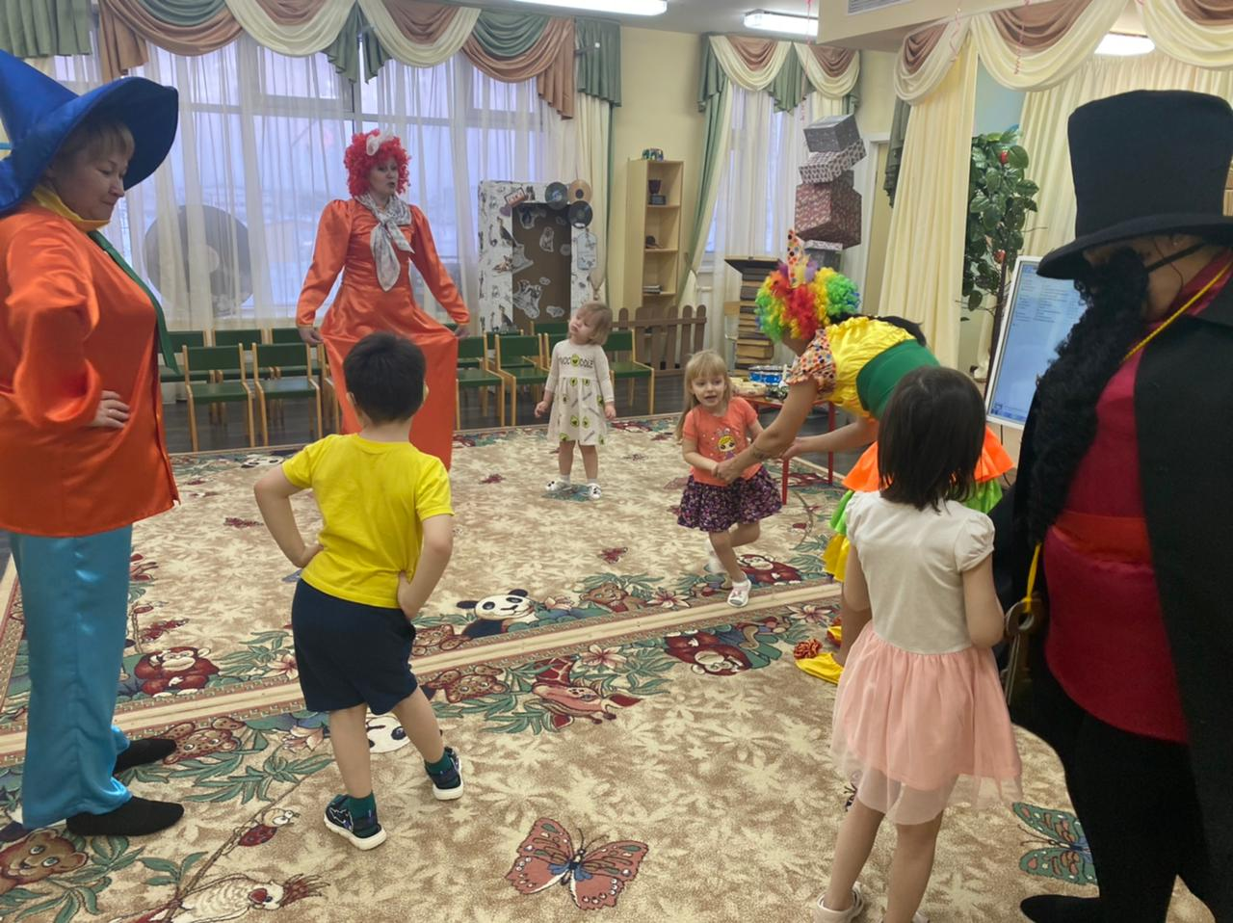
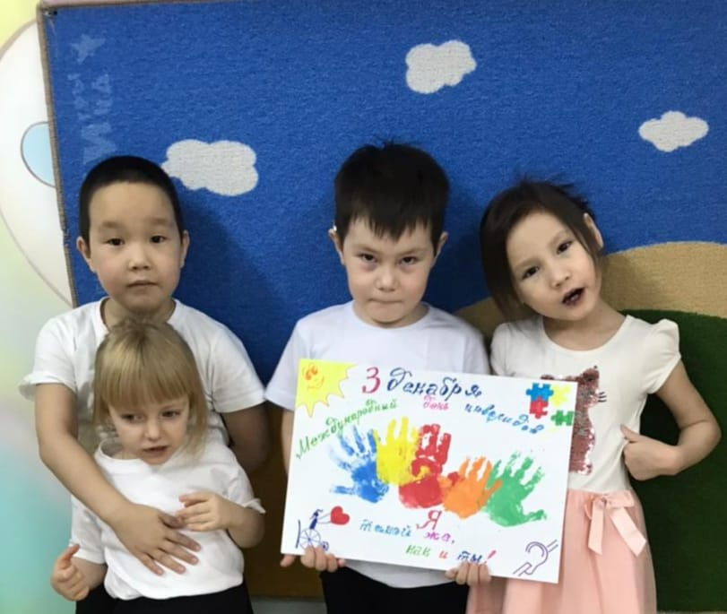
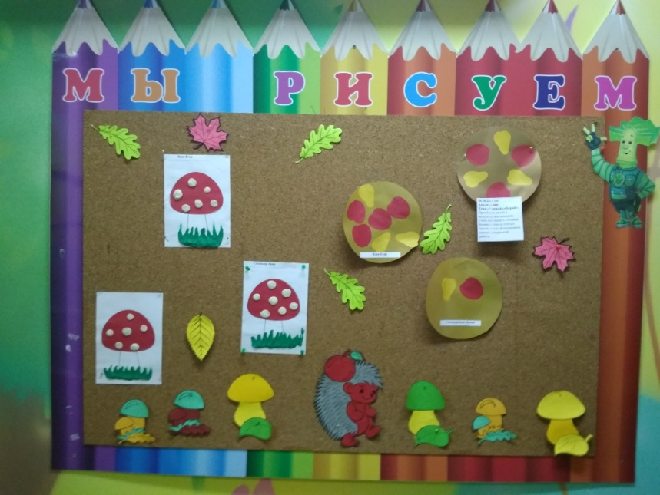
Наше творчество

Slide 19
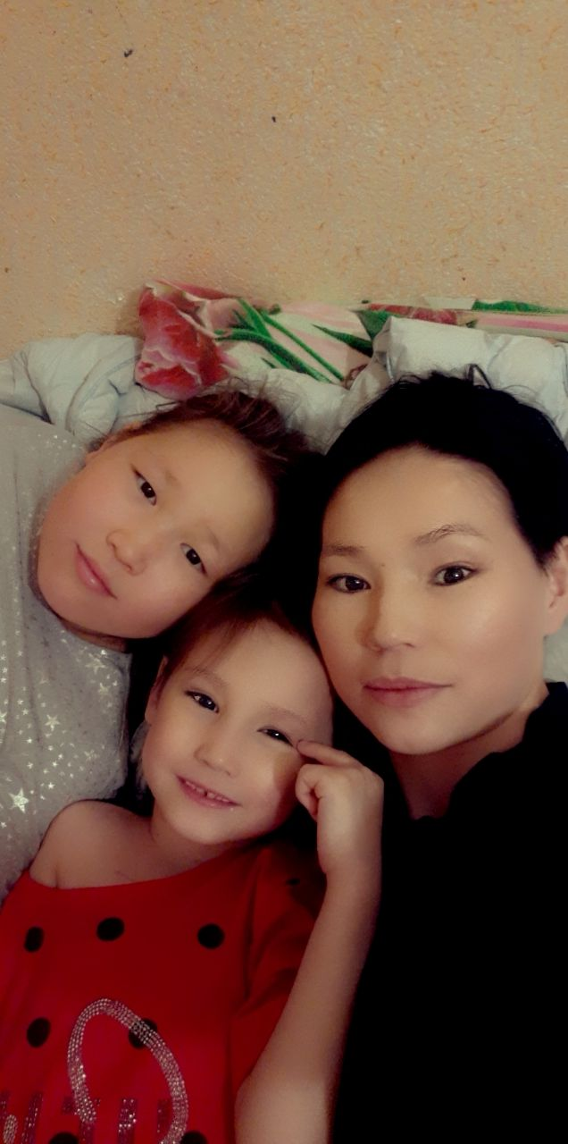
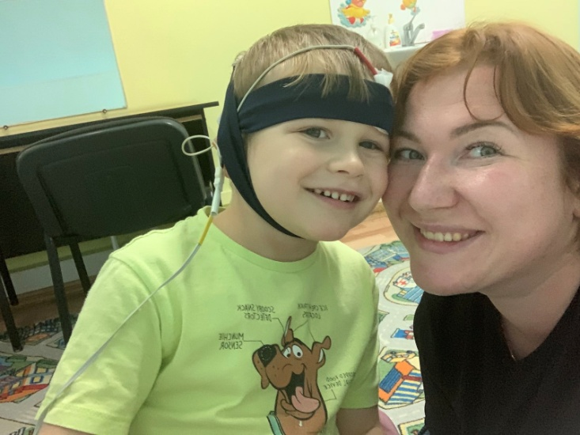
Вместе с мамой и папой

